Slide 1
ГБОУ Школа № 2000 Директор школы Кутайсова Наталья Викторовна

Slide 2
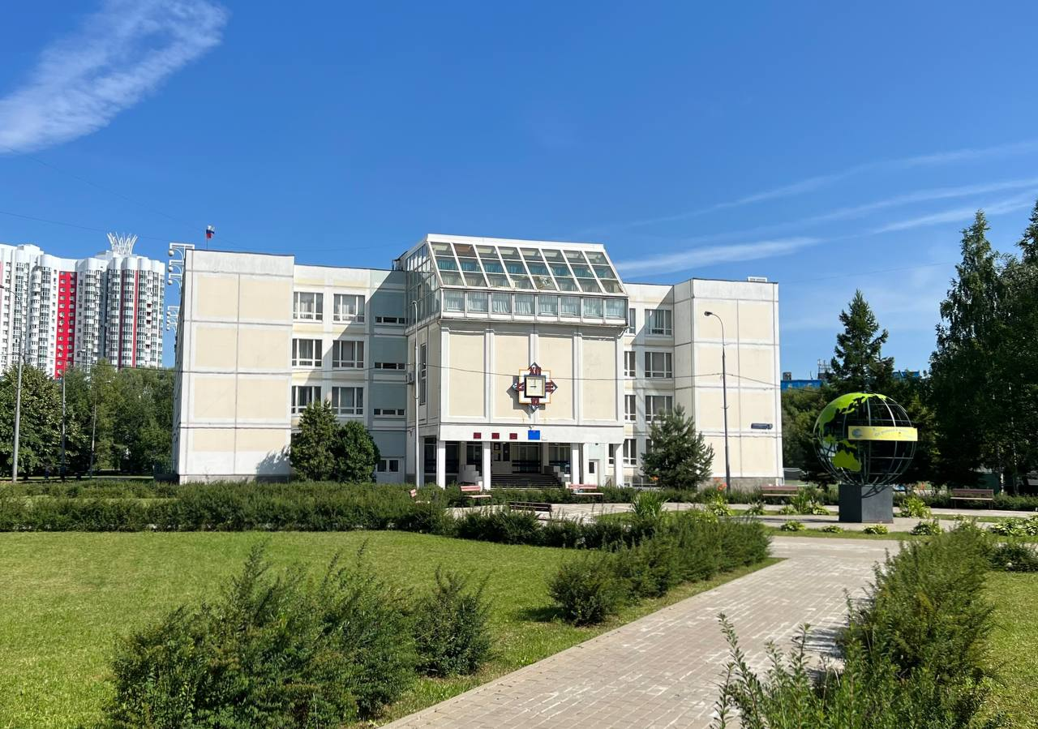
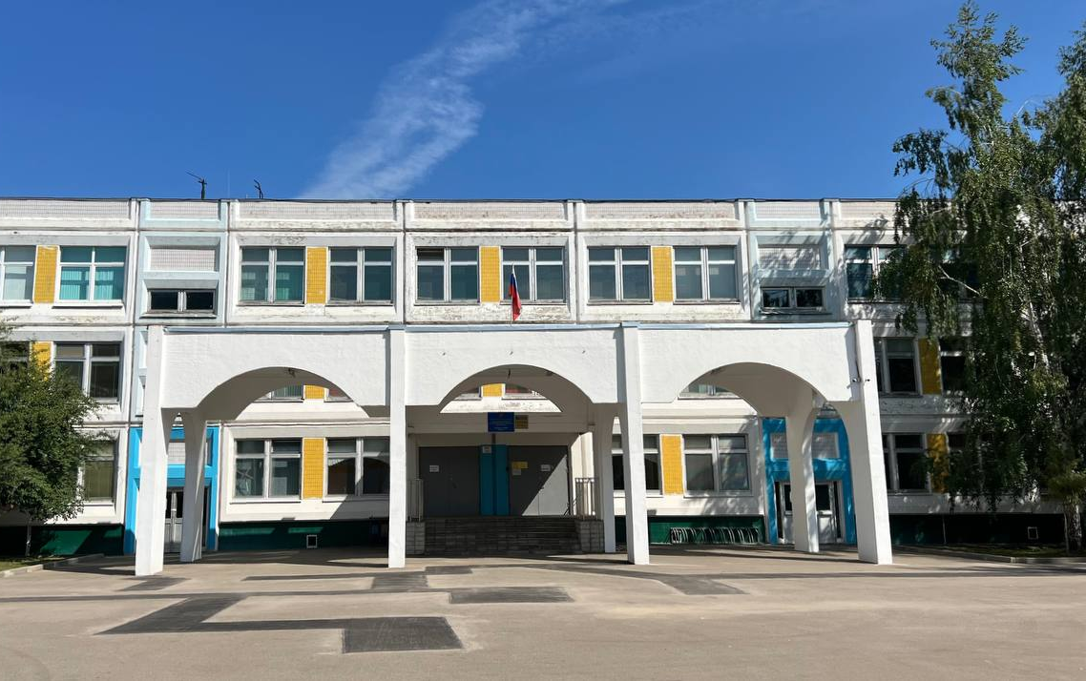
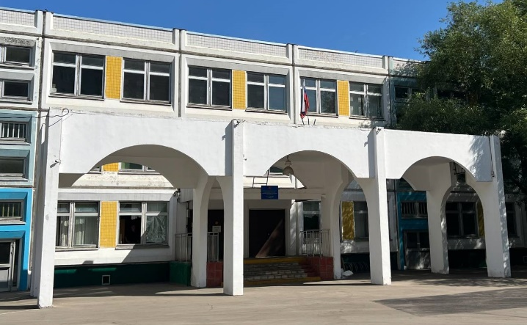
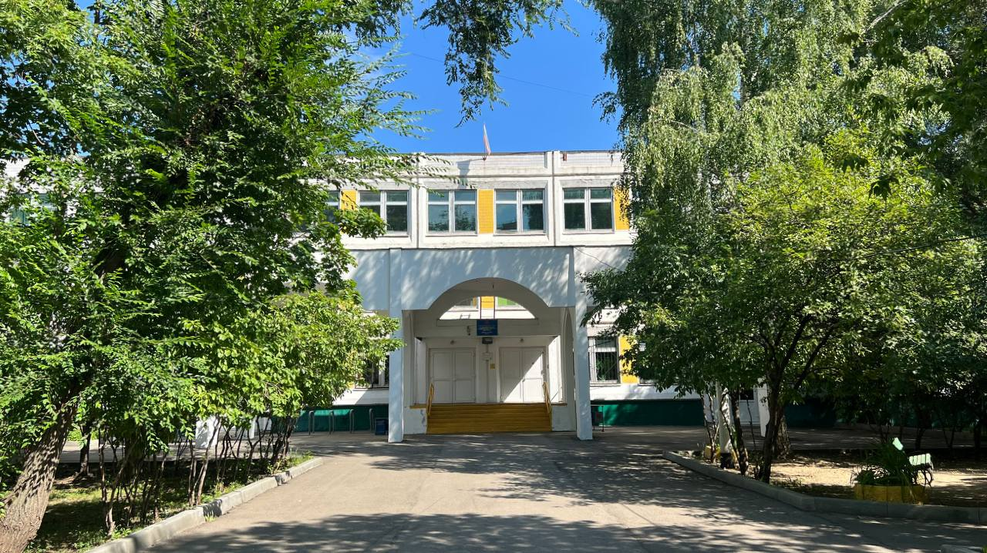
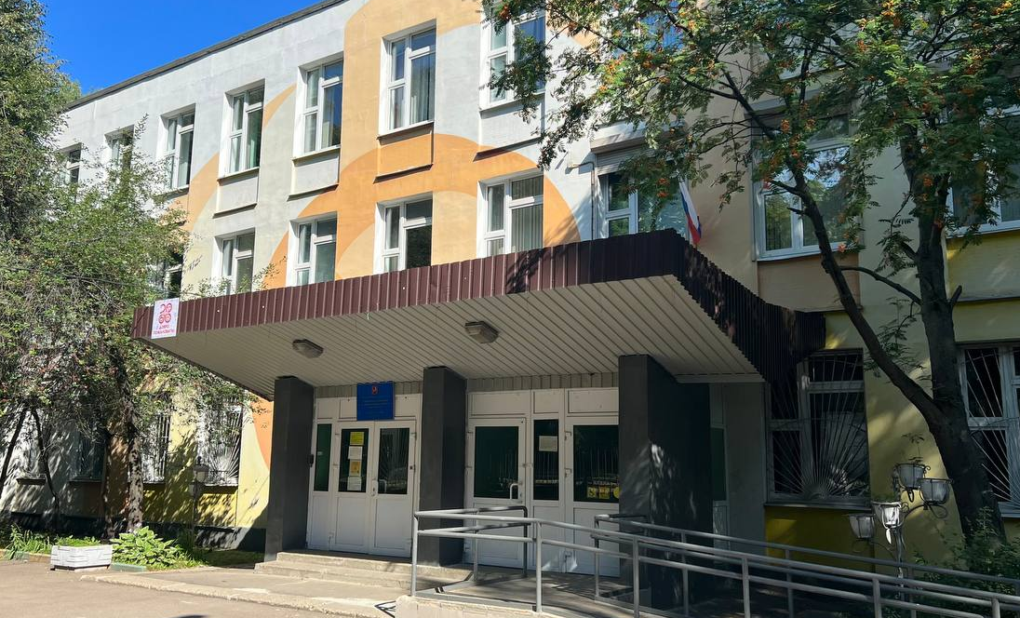
ШКОЛЬНЫЙ УРОВЕНЬ ОБРАЗОВАНИЯ
Количество обучающихся:
432
158 человек
с 5 по 9 класс
274 человека
10-11-х класс
Количество обучающихся:
849
414 человек
с 1 по 4 класс
435 человек
с 5 по 9 класс
Количество обучающихся:
854
446 человек
с 1 по 4 класс
408 человек
с 5 по 9 класс
Количество обучающихся:
606
296 человек
с 1 по 4 класс
310 человек
с 5 по 9 класс
Количество обучающихся:
244
77 человек
с 1 по 4 класс
167 человек
с 5 по 9 класс

Slide 3
Численность обучающихся в ГБОУ Школа №2000
Показатели | 2020/21 | 2021/22 | 2022/23
Общая численность | 4806 | 4650 | 4436
Дошкольное образование | 1684 | 1551 | 1296
Начальное общее образование | 1461 | 1377 | 1302
Основное общее образование | 1383 | 1408 | 1534
Среднее общее образование | 278 | 294 | 285

Slide 4
Высокое массовое качество обучения - ЕГЭ

Slide 5
Высокое массовое качество обучения - ЕГЭ

Slide 6
Высокое массовое качество обучения - ЕГЭ

Slide 7
Высокое массовое качество обучения - ОГЭ

Slide 8
Высокое массовое качество обучения - ОГЭ

Slide 9
Подготовка специалистов будущего
Предпрофессиональные классы
Профильные классы
Профили | Направленность класса
Естественно-научный | (медицинский)
Социально-экономический | (предпринимательский)
Технологический

Slide 10
Успех каждого ребенка

Slide 11
Успех каждого ребенка
Конференция | Результат
Инженеры будущего | 3 призера, 2 победителя
Наука для жизни | 2 призера

Slide 12
Воспитание и среда
Приняли участие – 312 человек
14 команд – Победители заключительного этапа
29 человек – Победители основного этапа (индивидуальный зачет)
3 человека – Победители основного этапа (командный зачет)
10 человек – Призеры основного этапа (индивидуальный зачет)
3 человека – Призеры основного этапа (командный зачет)
X Московская метапредметная олимпиада «Не прервется связь поколений»
2022/2023 учебный год
1 победитель
1 призер
VIII Комплексный образовательный проект «Москва - Крым - Территория талантов»
Открытый московский фестиваль «1+1» равные условия – равные возможности
Золото в компетенции «Правоохранительная деятельность (Полицейский)»
Лауреат II степени
Участники – 151 человек (из них 49 ОВЗ)

Slide 13
Воспитание и среда
Профилактика негативных проявлений
Социализация и развитие личности
Гражданское и патриотическое воспитание
Развитие ученических инициатив
Познавательная деятельность
Взаимодействие с родителями (законными представителями)
Спортивно-оздоровительная работа

